Slide 1
Olist
Modelo Anti-Churn
Analytics - Data Science

Slide 2
Motivação
Alguns números
Base ativa: 1.231 sellers
200 (16,25%) sellers deixam a base nos próximos 3 meses
R$ 1,6MM / Ano de potêncial de receita em vendas

Slide 3

O que é Chrun?
1
2
3
4
5
6
7
8
9
10
11
12
Como conseguimos prever 3 blocos consecutivos?

Slide 4



Como funciona um modelo?

Slide 5
Método
Composição da base
13.275 sellers para treinar o algoritmo
Variáveis referentes ao book de variáveis
Ticket médio
Receita
Frequência
Tipo de produto
Ativação nos meses
Algoritmo de ML
LightGBoost
Random Search para Tunning

Slide 6
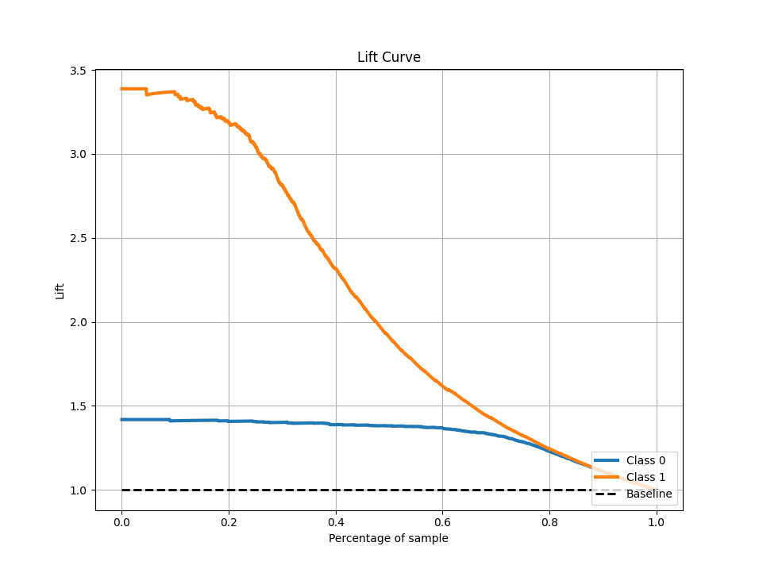
Resultado
Abordando 32% da base ativa, conseguiríamos identificar 87% de todos os sellers que deixariam de vender com o Olist.
Caso retidos, este sellers resultariam em um potencial de receita de 1,32MM/Ano

